Slide 1
DIETA CHETOGENICA PREOPERATORIA: QUANDO E PERCHE’
Roscini Anna Rita
S.C. Medicina Interna
Azienda Ospedaliera di Perugia
Università degli Studi di Perugia

Slide 2
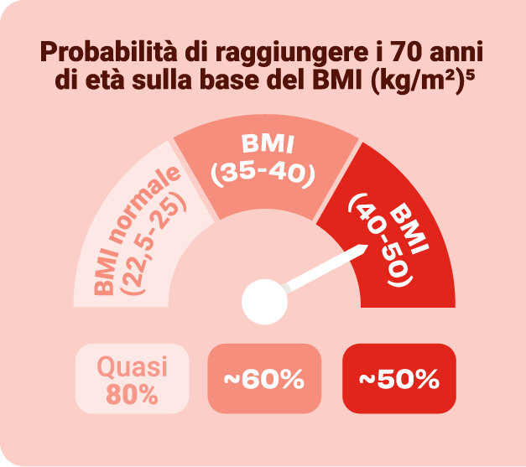




L'epidemia globale di obesità è ampiamente diffusa.³
L'obesità negli adulti è più che duplicata negli ultimi 3 decenni⁴
~890 milioni di adulti convivono con l'obesità⁴
Nel 2019 un BMI superiore a quello ottimale ha causato ~5 milioni di morti premature per malattie non trasmissibili⁴
Powell-Willey TM et al. Circulation, 2021
World Healt Organization, 2024
Prospective Studies Collaboration Lancet, 2009
World Obesity Federation, 2023

Slide 4
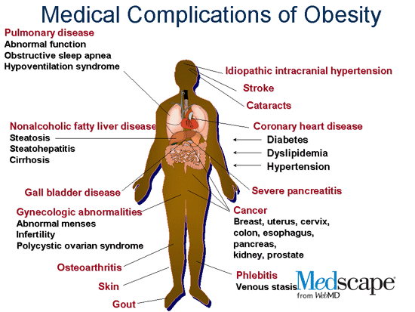

Slide 5
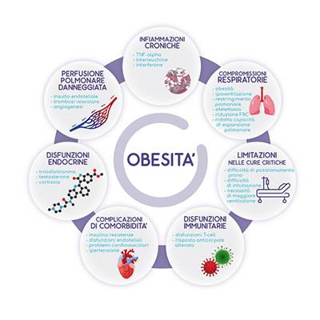

Slide 6
Muscogiuri G. et al. Obesity Facts , 2021

Slide 7
Barrea L. et al . Journal of Endocrinological Investigation, 2024

Slide 8
Colangeli L. et al. Nutrients 2022

Slide 10
Barrea L. et al. Nutrients , 2023

Slide 11
Principali risultati degli studi sulla dieta chetogenica
Barrea L. et al. Nutrients, 2023

Slide 12
Schiavo L. et al . Obesity Surgery, 2022

Slide 13
Schiavo L. et al. Obesity Surgery, 2022

Slide 14
Santella B . et al . Nutrients, 2024

Slide 15
Barrea L. et al. Nutrients, 2023

Slide 16
PROTOCOLLO TRATTAMENTO Fasi
◊ Fase 1 : chetogenica durata 20 gg
VLCD e Very low carbo diet con proteine a colazione e cena + 1 pasto con alimenti naturali
◊ Fase 2 a : dissociata integrata durata 20 gg
Dissociata integrata ipocalorica con carboidrati a basso I.G. e integrazione proteica al mattino
◊ Fase 2 b : dissociata integrata ipocalorica con tutti i cibi e integrazione proteica al mattino

Slide 17
Protocollo VLCKD integrato con proteine da siero di latte pure
Integrazione consigliata di sali minerali ad alto dosaggio a protezione dell’equilibrio elettrolitico
Composizione bromatologica per bustina ( dose giornaliera 2 bustine)
FOS 1800 mg
Potassio 495 mg (25%NRV*)
Calcio 400 mg (50% NRV*)
Magnesio 150 mg (40% NRV*)
Vitamina C 90 mg (112% NRV*)
Vitamina E 15 mg (125% NRV*)
Manganese 0,5 mg (25% NRV*)
Vitamina A 400 mcg (50% NRV*)
Selenio 27,5 mcg (50% NRV*)
Vitamina D3 2,5 mcg (50% NRV*)
Normo proteico (secondo formula di Lorenz, fabbisogno calcolato 1,3/1,4 gr di proteine pro chilo di peso ideale). Quota assunta con integratore in polvere 45 gr die (rapporto di efficienza proteica considerato 1:1 ) + alimenti proteici naturali a raggiungere il fabbisogno.
Ipocalorico : Cal 600/800 die ca
Ipolipidico: fonti di grassi alimenti consigliati e olio di oliva extravergine.
Contenuto carboidrati molto basso.
(Essendo low lipid la quota di zuccheri consentiti è molto bassa e la produzione di corpi chetonici spesso non elevata dipendendo quasi esclusivamente dall’attività di mobilitazione dei grassi corporei).
Carboidrati : 30/35 gr comunque <50 g/day, <200kcal/day, 16% ca del fabbisogno calorico
Proteine : > 90 gr/day (Integratore proteico + alimenti freschi) >350kcal/day, 44% del fabbisogno calorico
Grassi : < 30 gr/day, <250 kcal/day. 40% del fabbisogno calorico

Slide 18
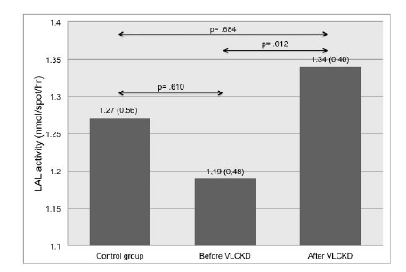
Ministrini S. et al. Journal of Clinical Medicine,
2019

Slide 19
D’Abbondanza M. et al Nutrients, 2020

Slide 20
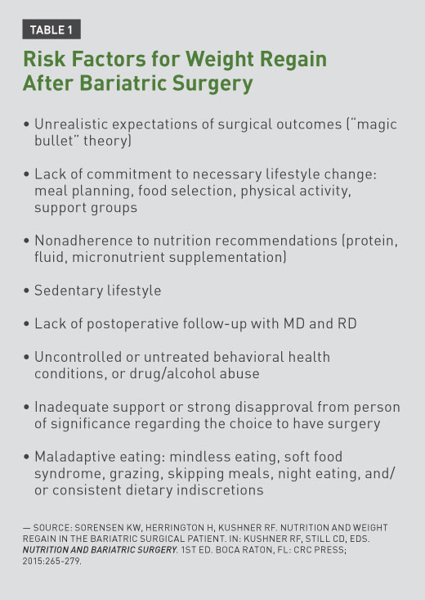
………..
????????????????
????????????
Ernesti I. et al. Frontiers in Nutrition, 2023

Slide 21
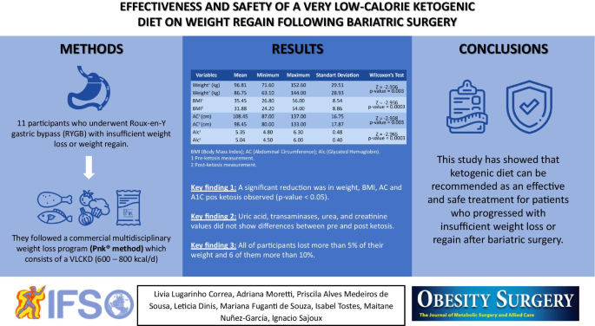
Correa L. et al. Obesity Surgery, 2021

Slide 22
Conclusioni
La chirurgia bariatrica è il trattamento più efficace per la riduzione del peso ed il carico di comorbidità nel paziente con grave obesità. Nonostante il basso tasso di mortalità complessiva, sono comuni le complicanze intra e post-operatorie .
Un percorso VLCKD/ LCKD, comporta una considerevole perdita di peso, una riduzione del volume epatico ed una riduzione del grasso viscerale che si traduce in una riduzione del rischio intra e post-operatorio, delle complicanze post-chirurgiche e dei tempi di degenza.
Una riduzione del peso mediante dieta chetogenica, combinata alla CPAP, nei soggetti gravemente obesi in attesa di intervento e con OSAS, pur non variando significativamente il punteggio AHI ha comunque un effetto benefico nel ridurre la dispnea e lo stato infiammatorio del soggetto, a beneficio del decorso intra e post-operatorio.
Sebbene la letteratura corrente supporti l’efficacia e la sicurezza del trattamento VLCKD nei pazienti obesi nella fase pre-operatoria, poche, ma nel contempo «promettenti» sono le indicazioni all’utilizzo dello stesso in quei soggetti che, con la chirurgia, non hanno raggiunto i risultati sperati e/o hanno recuperato peso nel tempo.
La formulazione di protocolli dietetici ben definiti e soprattutto un lungo periodo di follow-up ci consentiranno di capire gli effetti a lungo termine della perdita di peso pre-operatoria.

Slide 23
Grazie

